Slide 1



滑動螢幕以解鎖

Slide 2





第4章
民事權利的保障與限制
Lungteng 可以賣腎抵償債務嗎？
滑動螢幕以解鎖

Slide 3
熔爐
（需有網路環境）
＃影片名稱：熔爐(01:47)
＃影片來源：發行／總代理：車庫娛樂股份有限公司

Slide 4


【熔爐】
這是一個發生在韓國的真實事件。仁浩是個充滿教學鬥志的美術老師，但卻求職不順、有志難伸，直到他到光州聾啞學校應徵，本以為可以順利錄取，沒想到校長卻向他索賄五千萬韓元，仁浩迫於家計，只能答應，並期待教書後能改變家中環境。

Slide 5
任職後，本以為能夠有愉悅的教學生涯，但仁浩常在廁所或空教室外聽到孩子痛苦的尖叫聲，學校老師都告訴仁浩只是學生不黯言語，隨意吼叫，但在仁浩暗中調查後發現，校長與教師、職員，集體長期對學生性侵、施暴，孩子們生活在痛苦與恐懼中。

Slide 6

他決定不畏壓力挺身而出，勇敢揭發案情，最後將不肖師長告上法庭。
若你看到同學被霸凌，你會如何處理？

Slide 7
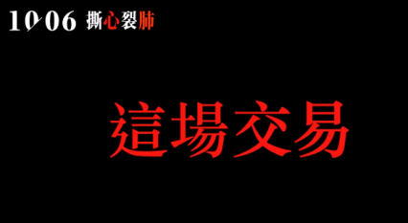
p.24
盜命師
電子花車女郎金芭比，為了還清男友生前欠下的賭債，接受了非法器官販子的建議，出售男友因車禍身亡留下的器官，自此展開離奇的劇情。
（需有網路環境）
＃影片名稱：
撕心裂肺開膛破肚【盜命師】
HD中文電影預告大首播（02:06）
＃影片來源：觸電網 - 電影情報入口網

Slide 8
p.24
盜命師
劇中麻六甲為亡者操刀摘除器官的醫生，這次他打算幫有錢的養鴿組頭「肉仁」大哥找尋RH 血型的腎臟給肉仁的妹妹使用，但一切的行動早已被資深警員陽開明鎖定，他恨透了這種有錢人的命比較值錢的剝削，與麻六甲纏鬥十餘年載，決心要逮捕麻六甲歸案。

Slide 9

p.24
盜命師
你覺得金芭比真的有需要賣掉男友的器官來清償債務嗎？
可以買賣器官嗎？

Slide 10
鑑賞期≠試用期
網購、電視購物等，因為是虛擬通路，消費者無法直接摸到實體產品，《消保法》規定應該提供鑑賞期，期限內可以無條件免費退貨，但部分3C產品，一旦使用過，就很難恢復原貌，所以業者會酌收「整新費」。

Slide 11
網購7天無條件退換
＃影片名稱：[東森新聞HD]網購7天無條件退換 鑑賞期≠試用期(01:50)
＃影片來源：東森新聞 CH51

Slide 12
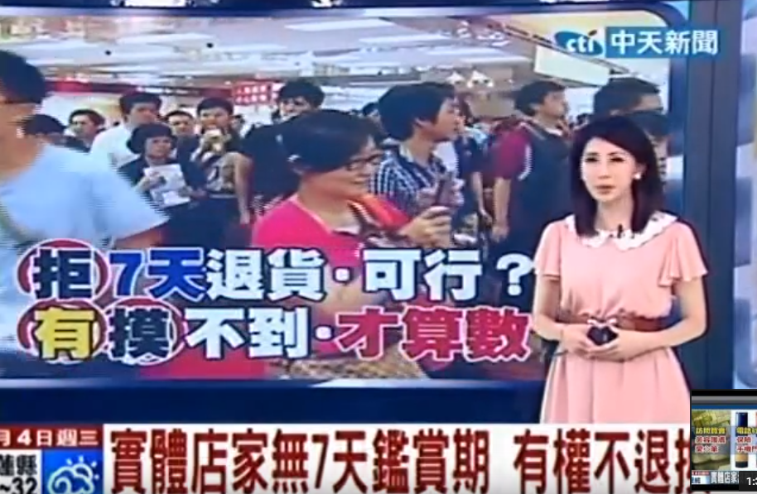
實體店家無7天鑑賞期
有權不退換

Slide 13
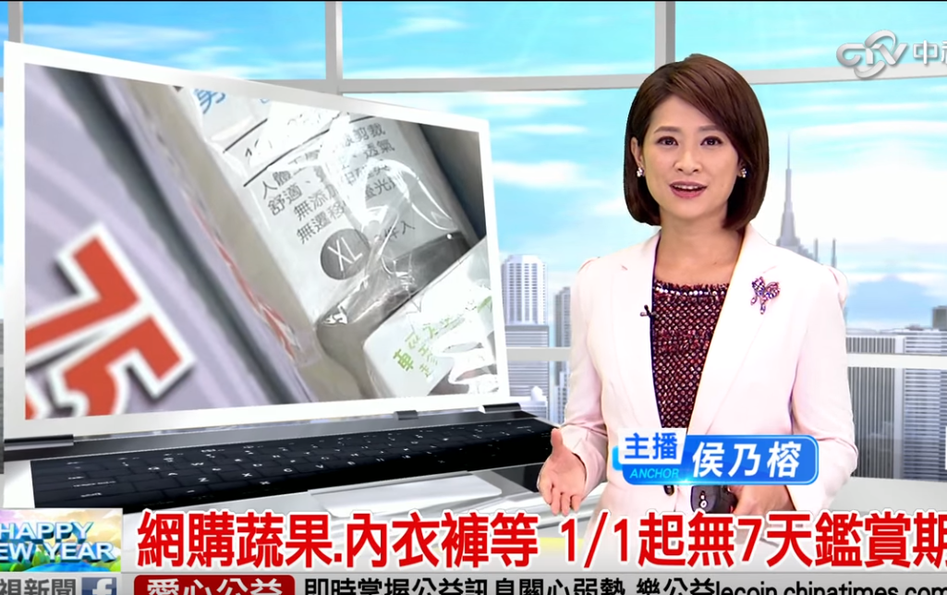
網購蔬果 內衣褲等
1/1起無7天鑑賞期

Slide 14

p.25 壹、老闆說了算？契約自由的限制
第壹節 老闆說了算？契約自由的限制
一、消費者保護法
二、公平交易法
三、勞動基準法

Slide 15
房租押金最多2個月
＃影片名稱：房租押金最多2個月 租屋新制2017年上路(02:04)
＃影片來源：民視新聞

Slide 16

p.25 壹、老闆說了算？契約自由的限制
老闆說了算？契約自由的限制
契約自由原則
當事人互相表示意思一致者，無論其為明示或默示，契約即成立，雙方均有遵守的義務，無須經政府機關許可。

Slide 17
p.25 壹、老闆說了算？契約自由的限制
老闆說了算？契約自由的限制
契約自由原則
但若契約自由其有違公共秩序或善良風俗，即須以公權力阻止。
如：「器官買賣」有害公序良俗，非法律所允許。

Slide 18
p.25
法弟放學回家後，上皮皮拍賣購買登山背包，收到貨品後覺得不喜歡，請問該如何處理？

Slide 19
p.28
答
屬通訊交易，法弟可於7日內把登山背包寄回賣家，即可解除契約，不用付款或要求退回款項。

Slide 20
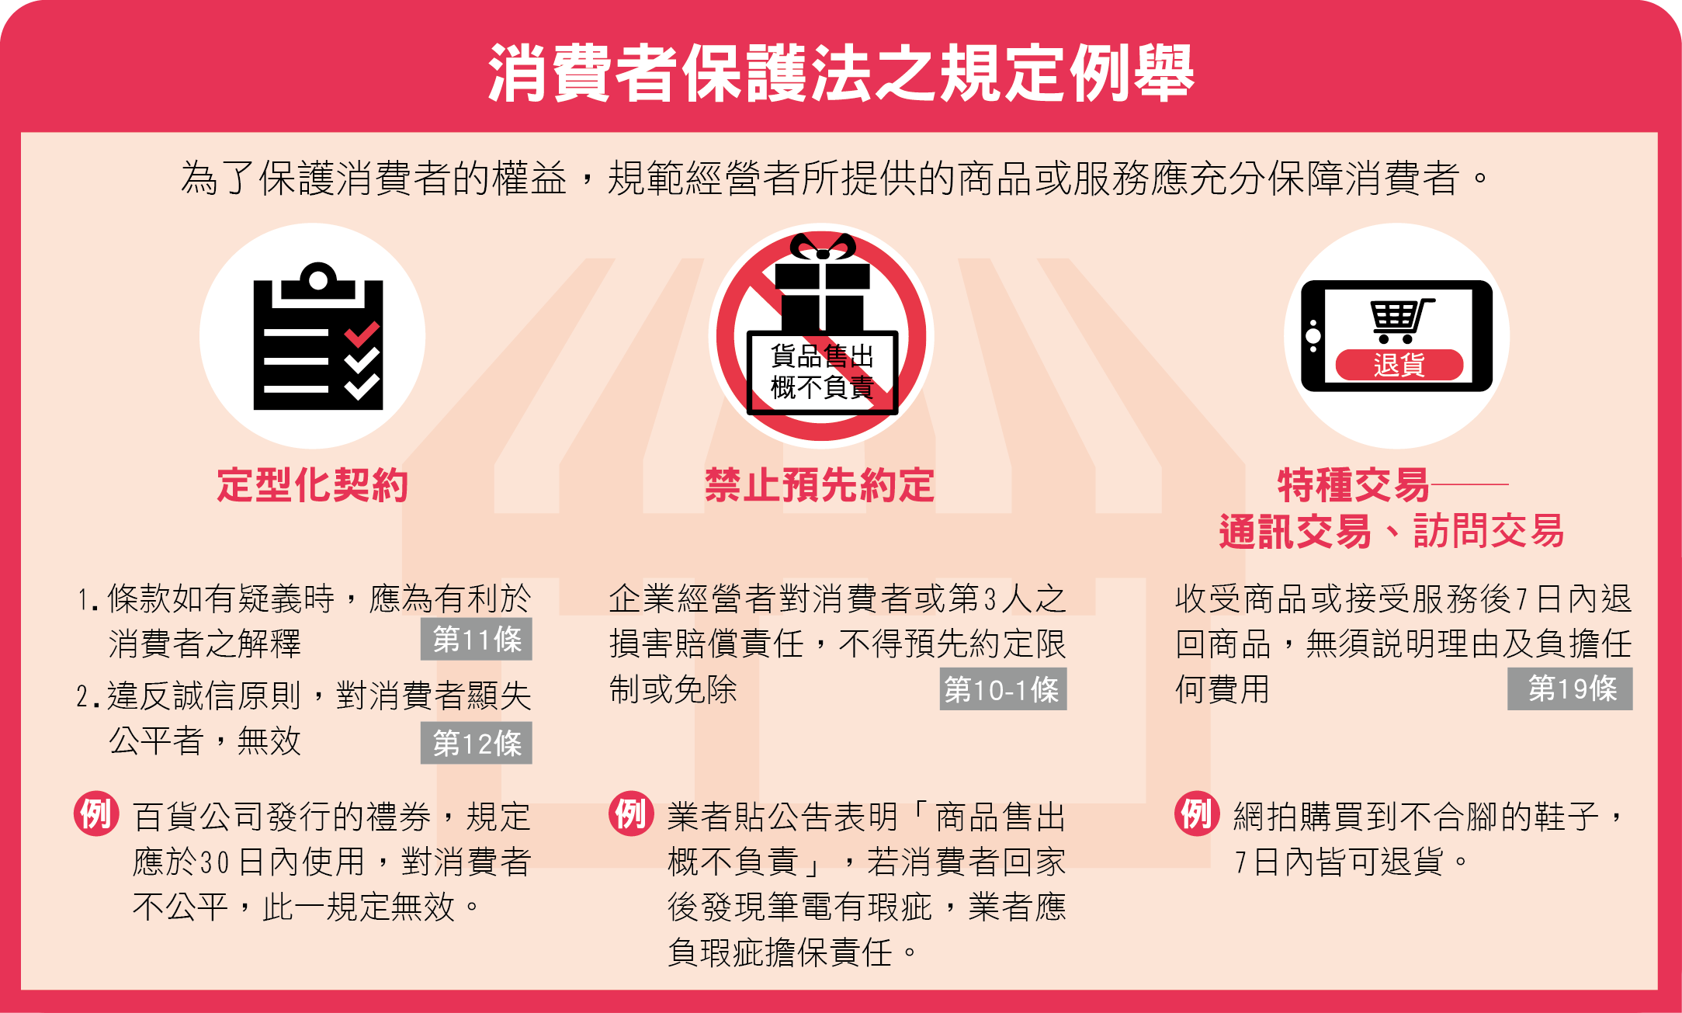
消費者保護法

Slide 21
禮券禁註「使用期限」
＃影片名稱：禮券禁註「使用期限」 最快6月底上路(02:06)
＃影片來源：民視新聞

Slide 22
消費者保護法
定型化契約條款如有疑義時，應為有利於消費者之解釋。
定型化契約中之條款違反誠信原則，對消費者顯失公平者，無效。

Slide 23
消費者保護法
廠商不得預先約定限制或免除本法所定企業經營者對消費者或第三人之損害賠償責任。
Ex：商店標示「貨品售出概不負責」，仍應負瑕疵商品之賠償責任 。

Slide 24
消費者保護法
通訊交易及訪問買賣之消費者，得於收受商品或服務後七日內，以退回商品或書面通知方式解除契約。
→無須說明理由及負擔任何費用。

Slide 25
p.25 壹、老闆說了算？契約自由的限制
一、消費者保護法
通訊交易及訪問買賣之消費者，得於收受商品或服務後七日內，以退回商品或書面通知方式解除契約。
→無須說明理由及負擔任何費用。

Slide 26







p.26 壹、老闆說了算？契約自由的限制
蝦拚學消費保障
網購7大商品不適用７天鑑賞期
易腐敗、保存期短或解約時即將逾期。如： 現做餐盒、蔬果、蛋糕、鮮奶。
客製化商品或服務。如：印有個人相片內容的衣、物、刻製印章。
報紙、期刊或
雜誌。如：時
報週刊。
消費者已啟封的影音商品或電腦軟體。如：音樂CD、DVD影片。
無形數位商品內容或線上服務。如：電子書、線上掃毒、線上金融匯款。
已拆封的個人衛生用品。如：內衣褲、刮鬍刀。
國際航空客運服務。如：機票。

Slide 27
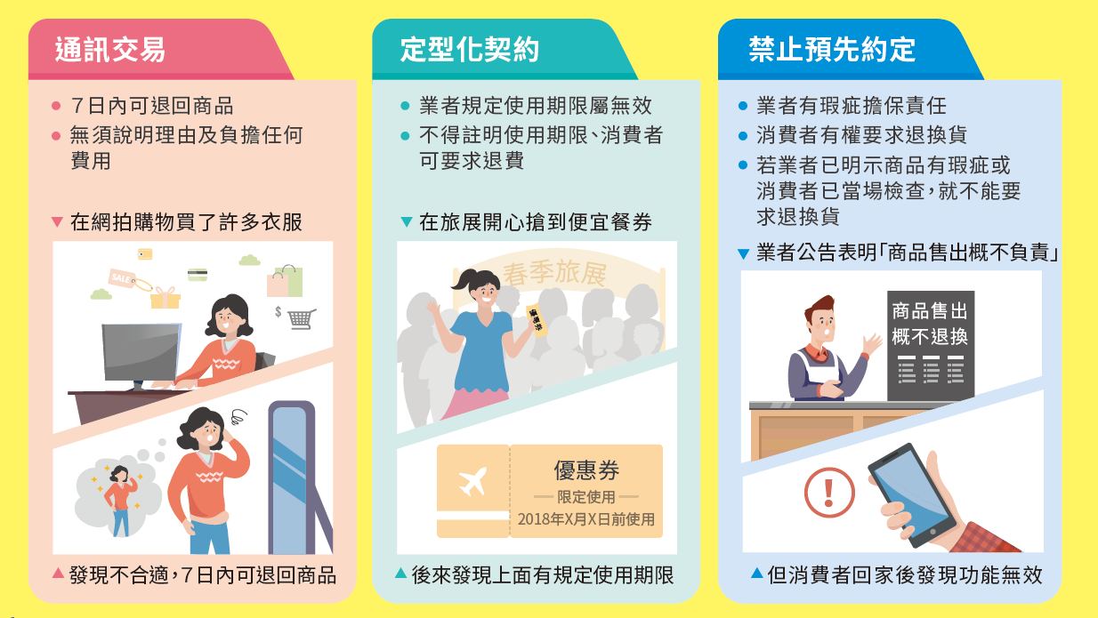
蝦拚學
消費保障

Slide 28
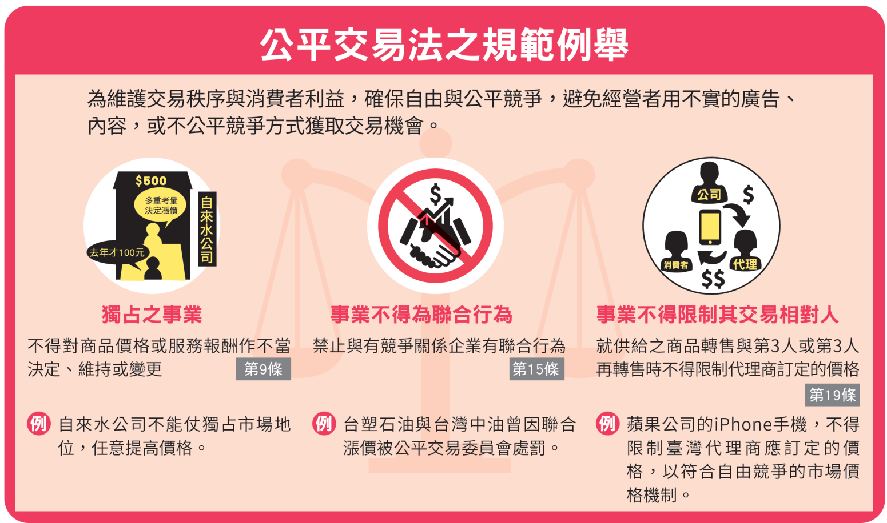
公平交易法

Slide 29
p.27 壹、老闆說了算？契約自由的限制
二、公平交易法
獨占之事業不得對商品價格或服務報酬，為不當之決定、維持或變更。
Ex：自來水公司不得仗其獨占市場的地位，任意提高價格。

Slide 30
p.27 壹、老闆說了算？契約自由的限制
二、公平交易法
事業不得為聯合行為。
Ex：台塑石油公司與台灣中油公司曾因為聯合漲價被公平交易委員會處罰。

Slide 31
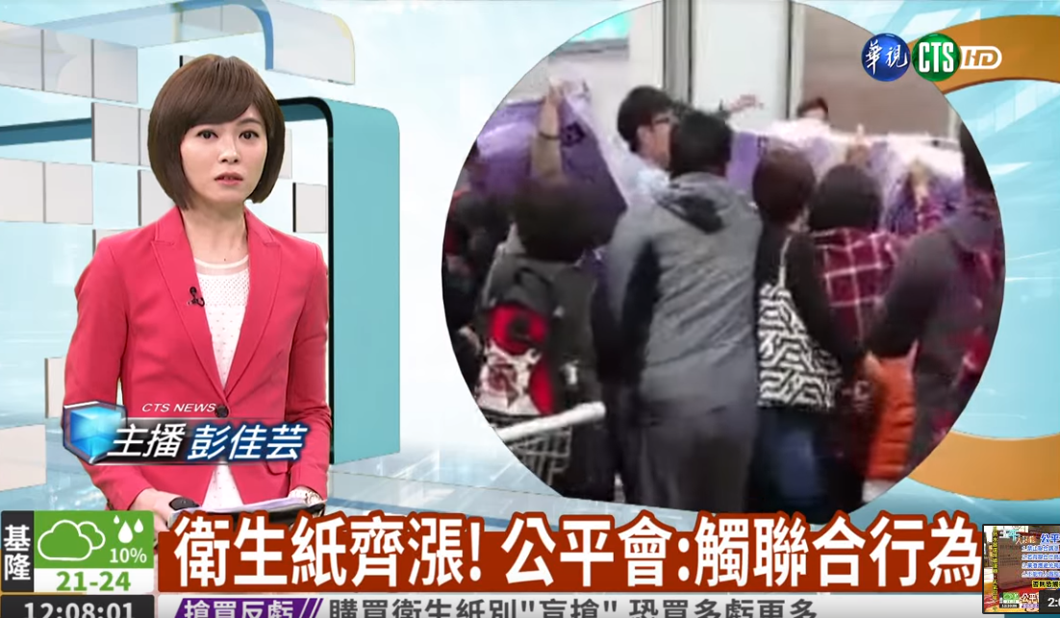
衛生紙齊漲！公平會：觸聯合行為

Slide 32
p.27 壹、老闆說了算？契約自由的限制
二、公平交易法
事業不得限制其交易相對人，就供給之商品轉售與第3人或第3人再轉售時不得限制代理商訂定的價格。
Ex：蘋果公司對於iphone手機，不得限制臺灣代理商應訂定的價格，以符合自由競爭的市場價格機制。

Slide 33
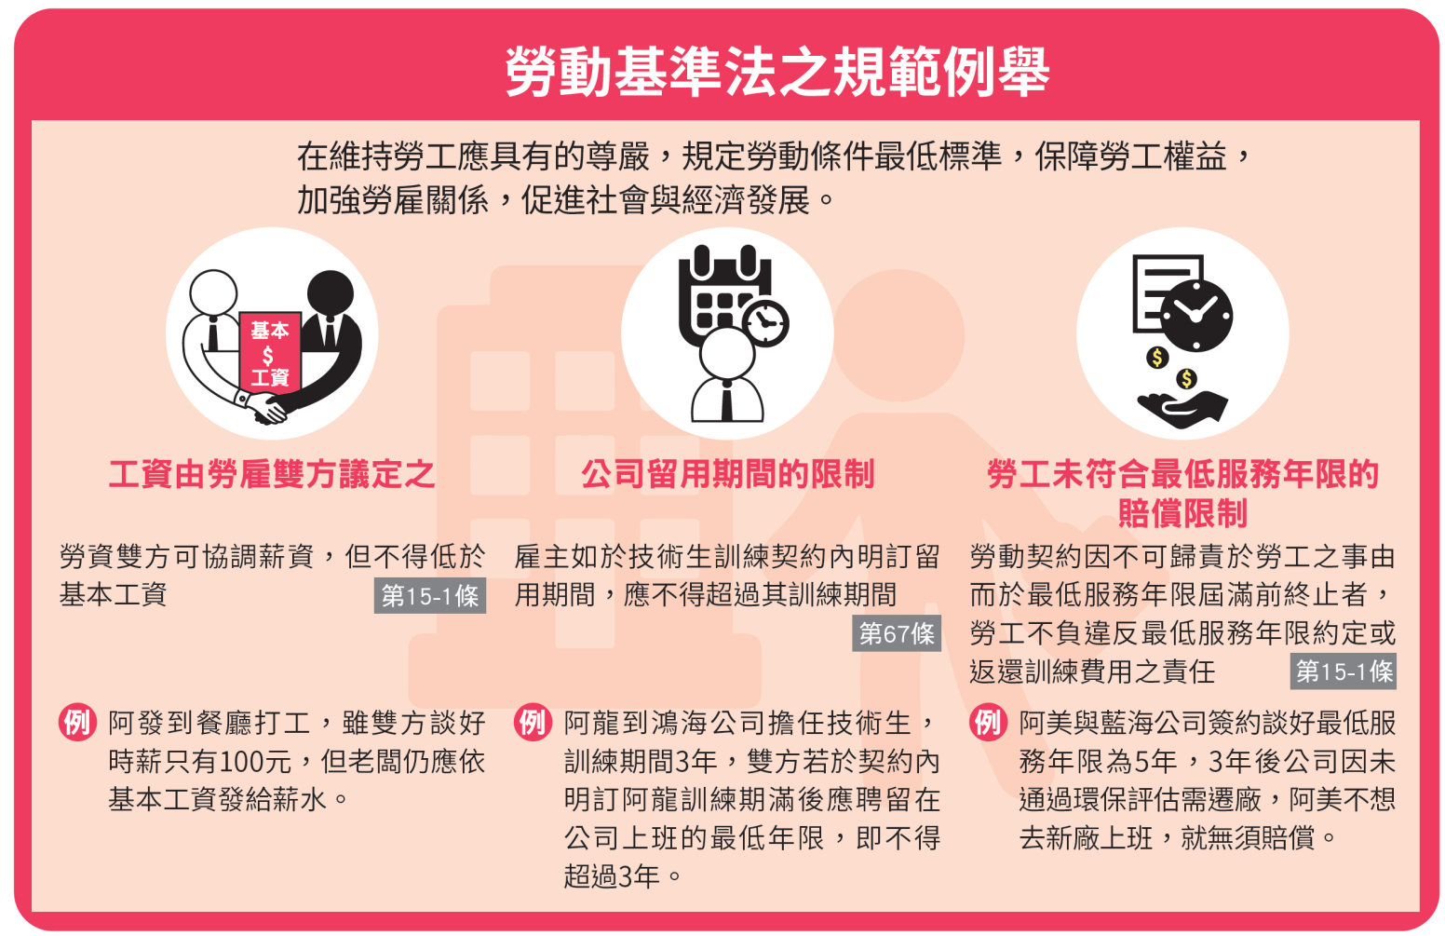
勞動基準法

Slide 34
p.27 壹、老闆說了算？契約自由的限制
三、勞動基準法法
工資由勞雇雙方議定之。但不得低於基本
工資。
Ex：現行基本工資為時薪新臺幣150元。

Slide 35
p.27 壹、老闆說了算？契約自由的限制
三、勞動基準法法
公司留用期間限制，雇主如於技術生訓練契約內訂明留用期間，應不得超過其訓練期間。
Ex：如訓練3年，若契約內訂明訓練期滿後應聘留在公司上班的最低服務年限，即不得超過3年。

Slide 36
p.27 壹、老闆說了算？契約自由的限制
三、勞動基準法法
勞動契約因不可歸責於勞工之事由而於最低服務年限屆滿前終止者，勞工不負違反最低服務年限約定或返還訓練費用之責任。

Slide 37
p.27 壹、老闆說了算？契約自由的限制
三、勞動基準法法
Ex：員工與公司簽約談好最低服務年限為5年，但服務3後公司遷廠，員工不想去新廠址上班，即無須賠償。

Slide 38
p.28 貳、為何需要保障智慧財產權及如何衡平智慧財產權與社會公益？
第貳節 為何需要保障智慧財產權及如何
衡平智慧財產權與社會公益？
一、智慧財產權的種類
二、智慧財產權的限制

Slide 39

p.28 貳、為何需要保障智慧財產權及如何衡平智慧財產權與社會公益？
一、智慧財產權的種類
有專利權、商標權、著作權三種。
→我國已明文立法保護。

Slide 40

p.28 貳、為何需要保障智慧財產權及如何衡平智慧財產權與社會公益？
你應該知道的智慧財產權
保護及如何取得
說明
年限
著作權 原始性 | 文學、科學、藝術及學術的創作。具有原創性 | 著作人格權：公開發表權、姓名表示權、同一性保持權（禁止不當修改） | 永久
創作性 | 著作人完成著作時即取得著作權 | 著作財產權：重製權、公開播送權、公開上映權、改作權等 | 作者死後50年

Slide 41
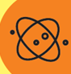
p.28 貳、為何需要保障智慧財產權及如何衡平智慧財產權與社會公益？
你應該知道的智慧財產權
保護及如何取得
說明
年限
專利權 獨佔性 | 發明的新物品、新方法 須向智慧財產局申請 | 發明專利權：馬桶發明 | 20年 | 期滿不得申請展延
價值性 |  | 新型專利權：改良馬桶自動掀蓋 | 10年
 |  | 設計專利權：改變馬桶外觀 | 12年

Slide 42

p.28 貳、為何需要保障智慧財產權及如何衡平智慧財產權與社會公益？
你應該知道的智慧財產權
保護及如何取得
說明
年限
商標權識別性 | 具有識別性商品或服務之標誌須向智慧財產局登記 | 以文字、圖形、記號、顏色、立體形狀、動態等所組成。 | 一次10年，可展延

Slide 43
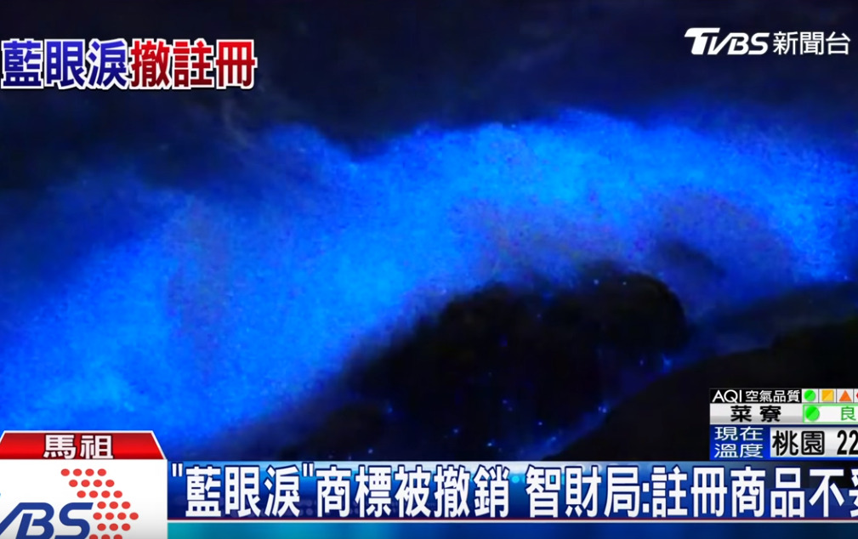
「藍眼淚」商標被撤銷
智財局：註冊商品不妥

Slide 44
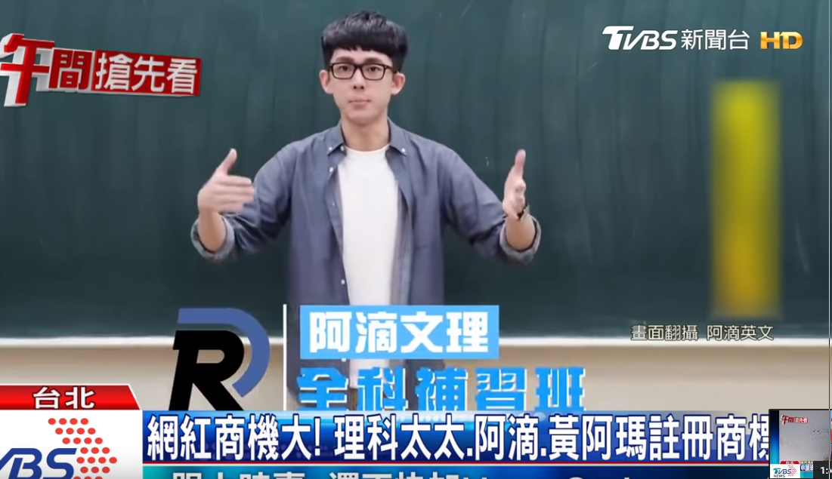
網紅商機大！理科太太、阿滴、黃阿瑪註冊商標

Slide 45
p.28 貳、為何需要保障智慧財產權及如何衡平智慧財產權與社會公益？
二、智慧財產權的限制
智慧財產權的保護是當今世界各國的普世原則，各國大都採取「愈多的保護就能激勵愈多的創作」的思維，極力加以保護。
→但保護過度又會阻礙社會利益。

Slide 46
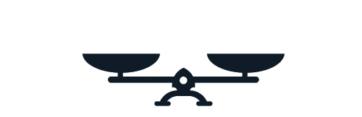
p.28 貳、為何需要保障智慧財產權及如何衡平智慧財產權與社會公益？
二、智慧財產權的限制
著作人權益與社會公共利益需達到平衡
著作人
權益
社會
公共利益

Slide 47
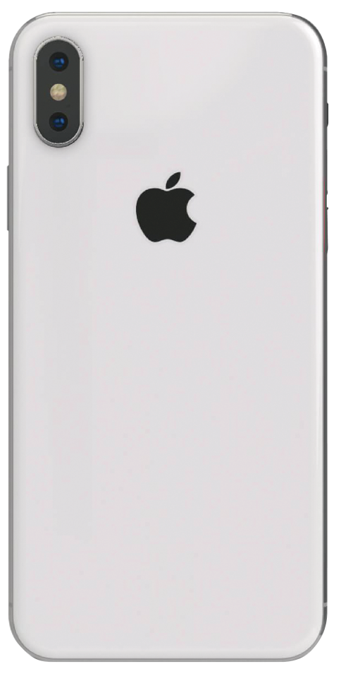
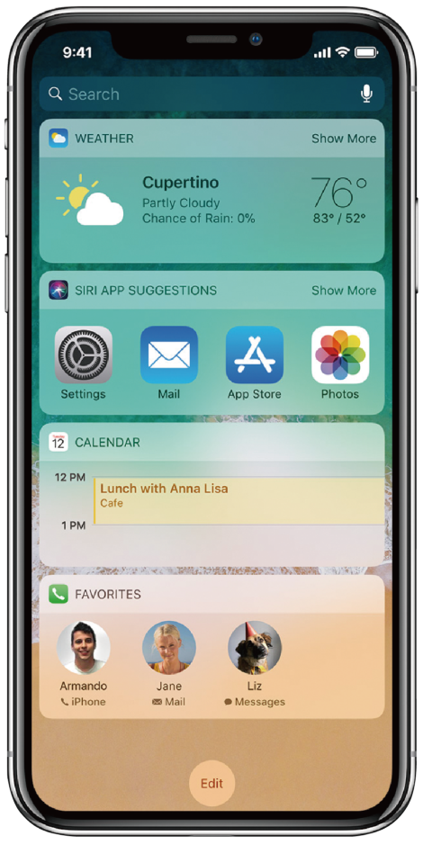

p.29 貳、為何需要保障智慧財產權及如何衡平智慧財產權與社會公益？
玩iPhone學智財權
點紅色圈圈
就可以知道
該處取得什麼
專利唷！

Slide 48
p.29 貳、為何需要保障智慧財產權及如何衡平智慧財產權與社會公益？
玩iPhone學智財權
點紅色圈圈
就可以知道
該處取得什麼
專利唷！
商標權
蘋果商標
手機業者為了保障自己商品的表彰標誌，可以先申請註冊商標。
年限：每次10年
延續：可以一再申請展延，
永久存續

Slide 49
p.29 貳、為何需要保障智慧財產權及如何衡平智慧財產權與社會公益？
玩iPhone學智財權
點紅色圈圈
就可以知道
該處取得什麼
專利唷！
設計專利
輕薄外型、全螢幕
手機輕薄外型、全螢幕屬於設計專利。
年限：12年
延續：期滿不得申請展延

Slide 50
p.29 貳、為何需要保障智慧財產權及如何衡平智慧財產權與社會公益？
玩iPhone學智財權
點紅色圈圈
就可以知道
該處取得什麼
專利唷！
發明專利
臉部辨識
Face ID臉部辨識、
Touch ID指紋辨識、無線充
電技術等皆為一種發明專利
年限：20年
延續：期滿不得申請展延

Slide 51
p.29 貳、為何需要保障智慧財產權及如何衡平智慧財產權與社會公益？
玩iPhone學智財權
點紅色圈圈
就可以知道
該處取得什麼
專利唷！
新型專利
天氣預報
在傳統手機增加自動天氣預報功能，以及具提醒裝置功能，屬於新型專利。
年限：10年
延續：期滿不得申請展延

Slide 52
p.29 貳、為何需要保障智慧財產權及如何衡平智慧財產權與社會公益？
玩iPhone學智財權
點紅色圈圈
就可以知道
該處取得什麼
專利唷！
著作權
手機鈴聲、APP
由系統業者提供合法的下載服務，皆受著作權法保護
著作財產權
著作人生存其間及死亡後50年
著作人格權
永遠存在

Slide 53

p.30 參、現行民法繼承制度符合人民財產權的保障嗎？
第參節 現行民法繼承制度符合人民財產權
的保障嗎？
一、遺產的繼承人
二、遺產的繼承

Slide 54
p.30 參、現行民法繼承制度符合人民財產權的保障嗎？
現行民法繼承制度符合人民財產權的保障嗎？
繼承係指被繼承人死亡，其權利由繼承人享有，其義務由繼承人負擔。
→我國原則上採取限定繼承制度，繼承人僅就被繼承人財產上之一切權利義務繼承之。

Slide 55

p.30 參、現行民法繼承制度符合人民財產權的保障嗎？
一、遺產的繼承人
遺產的繼承人除配偶外，依下列順序有前無後定之。
第1順位:子女(直系血親卑親屬)
第2順位:父母
第3順位:兄弟姊妹
第4順位:祖父母、外祖父母

Slide 56
p.30 參、現行民法繼承制度符合人民財產權的保障嗎？
二、遺產的繼承
我國繼承制度採取「概括繼承有限清償責任」原則，父母所留債務，子女不分成年與否，以所得遺產為限，負清償責任。也就是說，除向法院表示拋棄繼承者外，其他人對於繼承債務，僅以所得財產為限，負清償責任。

Slide 57
p.30 參、現行民法繼承制度符合人民財產權的保障嗎？
二、遺產的繼承
繼承人可視遺產多寡選擇概括繼承（無限清償責任、有限清償責任）拋棄繼承。
無限清償責任承受被繼承人財產上之一切權利義務，既承受遺產也負擔債務。

Slide 58
p.30 參、現行民法繼承制度符合人民財產權的保障嗎？
二、遺產的繼承
有限清償責任：繼承人僅就繼承所得遺產為限來償還被繼承人之債務，在得知繼承時起3個月內呈報法院。
拋棄繼承：不承受遺產也不負擔債務，在得知繼承時起3個月內呈報法院。

Slide 59
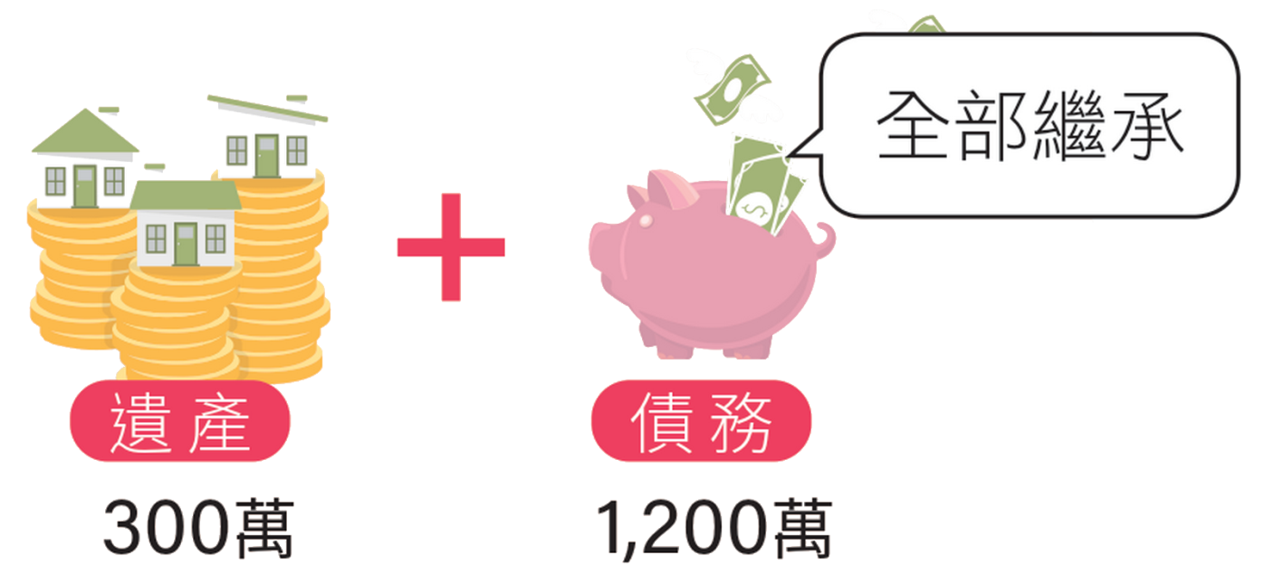
p.30 參、現行民法繼承制度符合人民財產權的保障嗎？
二、遺產的繼承
無限清償責任

Slide 60
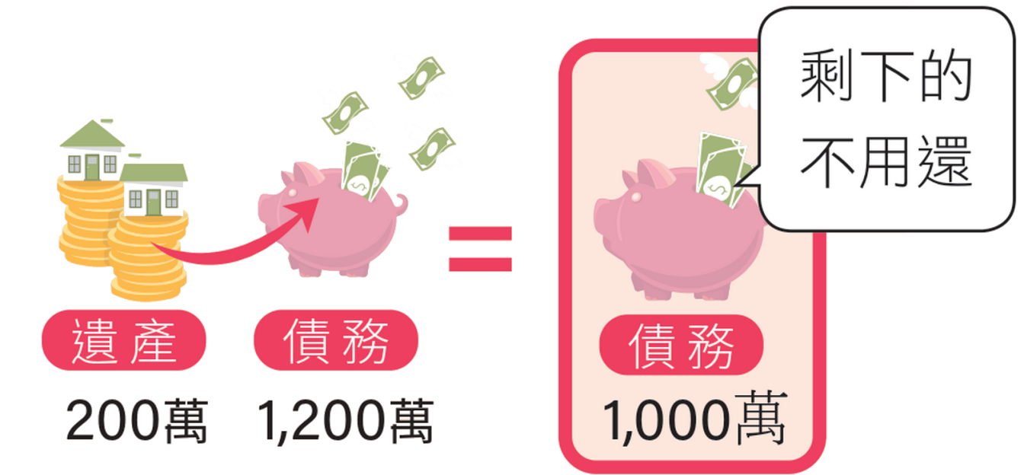
p.30 參、現行民法繼承制度符合人民財產權的保障嗎？
二、遺產的繼承
有限清償責任

Slide 61
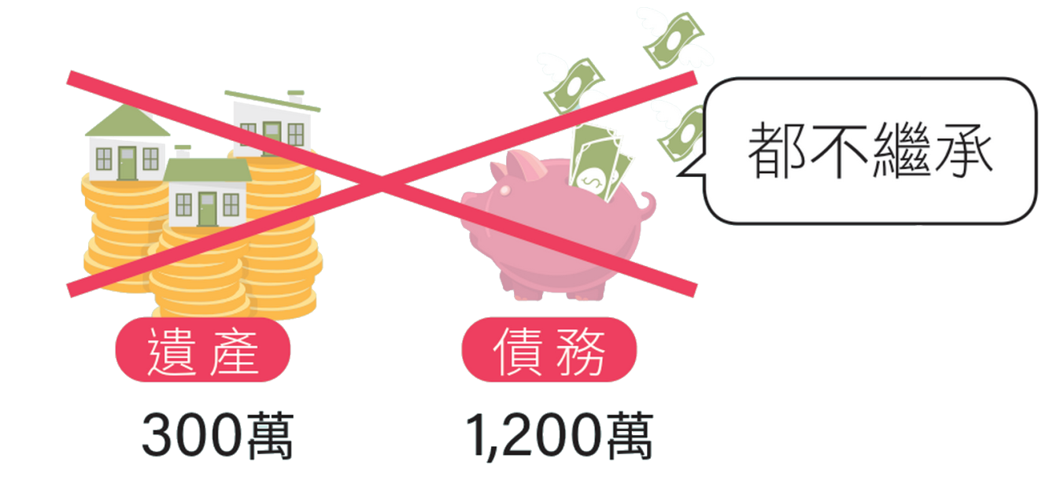
p.30 參、現行民法繼承制度符合人民財產權的保障嗎？
二、遺產的繼承
拋棄繼承

Slide 62
p.30 參、現行民法繼承制度符合人民財產權的保障嗎？
湖中女神 — 丟到我家就是我的嗎？
「丟到我家就是我的嗎？」 樵夫將斧頭丟進湖裡，湖中女神可以不歸還樵夫的斧頭嗎？
法庭判決時是否應該考慮道德因素？
違反道德的行為如果不違反法律，需要付出代價嗎？

Slide 63

『湖中女神 – 丟到我家就是我的嗎？』法律吧 EP3(08:24)

Slide 64
p.30 參、現行民法繼承制度符合人民財產權的保障嗎？
私生子有繼承權嗎？
溫董事業有成，瞞著妻子在外頭包養小三，產下一子。某天溫董卻因意外死亡，請問小三及私生子有繼承權嗎？

Slide 65
p.30 參、現行民法繼承制度符合人民財產權的保障嗎？
私生子有繼承權嗎？
參考答案：私生子女是直系血親卑親屬，有繼承權，跟被繼承人的配偶及其他直系血親卑親屬一併列為第一順位。至於小三或小王，就沒有繼承權了。

Slide 66

紅大從嘉義搭高鐵到臺北，高鐵的旅客運送契約是一種？
（A）勞動化契約（B）個別化契約
（C）社會化契約（D）定型化契約
（Ａ）
（Ｂ）
（Ｃ）
（Ｄ）

Slide 67

紅大從嘉義搭高鐵到臺北，高鐵的旅客運送契約是一種？
（A）勞動化契約（B）個別化契約
（C）社會化契約（D）定型化契約
（A）
答錯囉！再答一次吧

Slide 68
紅大從嘉義搭高鐵到臺北，高鐵的旅客運送契約是一種？
（A）勞動化契約（B）個別化契約
（C）社會化契約（D）定型化契約
（B）
答錯囉！再答一次吧

Slide 69
紅大從嘉義搭高鐵到臺北，高鐵的旅客運送契約是一種？
（A）勞動化契約（B）個別化契約
（C）社會化契約（D）定型化契約
（C）
答錯囉！再答一次吧

Slide 70
紅大從嘉義搭高鐵到臺北，高鐵的旅客運送契約是一種？
（A）勞動化契約（B）個別化契約
（C）社會化契約（D）定型化契約
（D）
你答對囉！前往下一題吧

Slide 71
小黑的父親死亡後，繼承父親500萬元的遺產，但父親也留下700萬元債務，請問小黑該償還債權人多少錢？
（A）500萬元（B）700萬元
（C）200萬元（D）不用還
（Ａ）
（Ｂ）
（Ｃ）
（Ｄ）

Slide 72
小黑的父親死亡後，繼承父親500萬元的遺產，但父親也留下700萬元債務，請問小黑該償還債權人多少錢？
（A）500萬元（B）700萬元
（C）200萬元（D）不用還
（A）
你答對囉~得到知識王勳章一枚

Slide 73
小黑的父親死亡後，繼承父親500萬元的遺產，但父親也留下700萬元債務，請問小黑該償還債權人多少錢？
（A）500萬元（B）700萬元
（C）200萬元（D）不用還
（B）
答錯囉！再答一次吧

Slide 74
小黑的父親死亡後，繼承父親500萬元的遺產，但父親也留下700萬元債務，請問小黑該償還債權人多少錢？
（A）500萬元（B）700萬元
（C）200萬元（D）不用還
（C）
答錯囉！再答一次吧

Slide 75
小黑的父親死亡後，繼承父親500萬元的遺產，但父親也留下700萬元債務，請問小黑該償還債權人多少錢？
（A）500萬元（B）700萬元
（C）200萬元（D）不用還
（D）
答錯囉！再答一次吧

